Slide 1
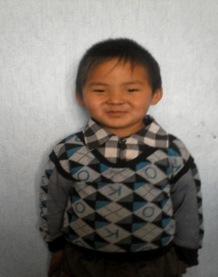
Кырган-авамныӊ бичии кадарчызы мен.
Шуй суурнуӊ «Хүнчүгүш» уруглар сады.
Улуг бөлүк
Оолак Ай-Мерген Андреевич

Slide 2
Чангыс-Терек

Slide 3
Кырган-авамныӊ бичии кадарчызы мен.

Slide 4
Кежээки саалда

Slide 5
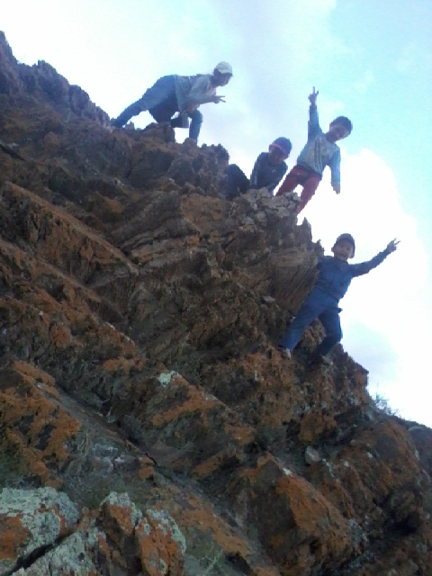
Хоювус ыравазын

Slide 6
Бызаавыстыӊ шыыраан

Slide 7
Кичээнгейинер дээш четтирдим!

